Slide 1
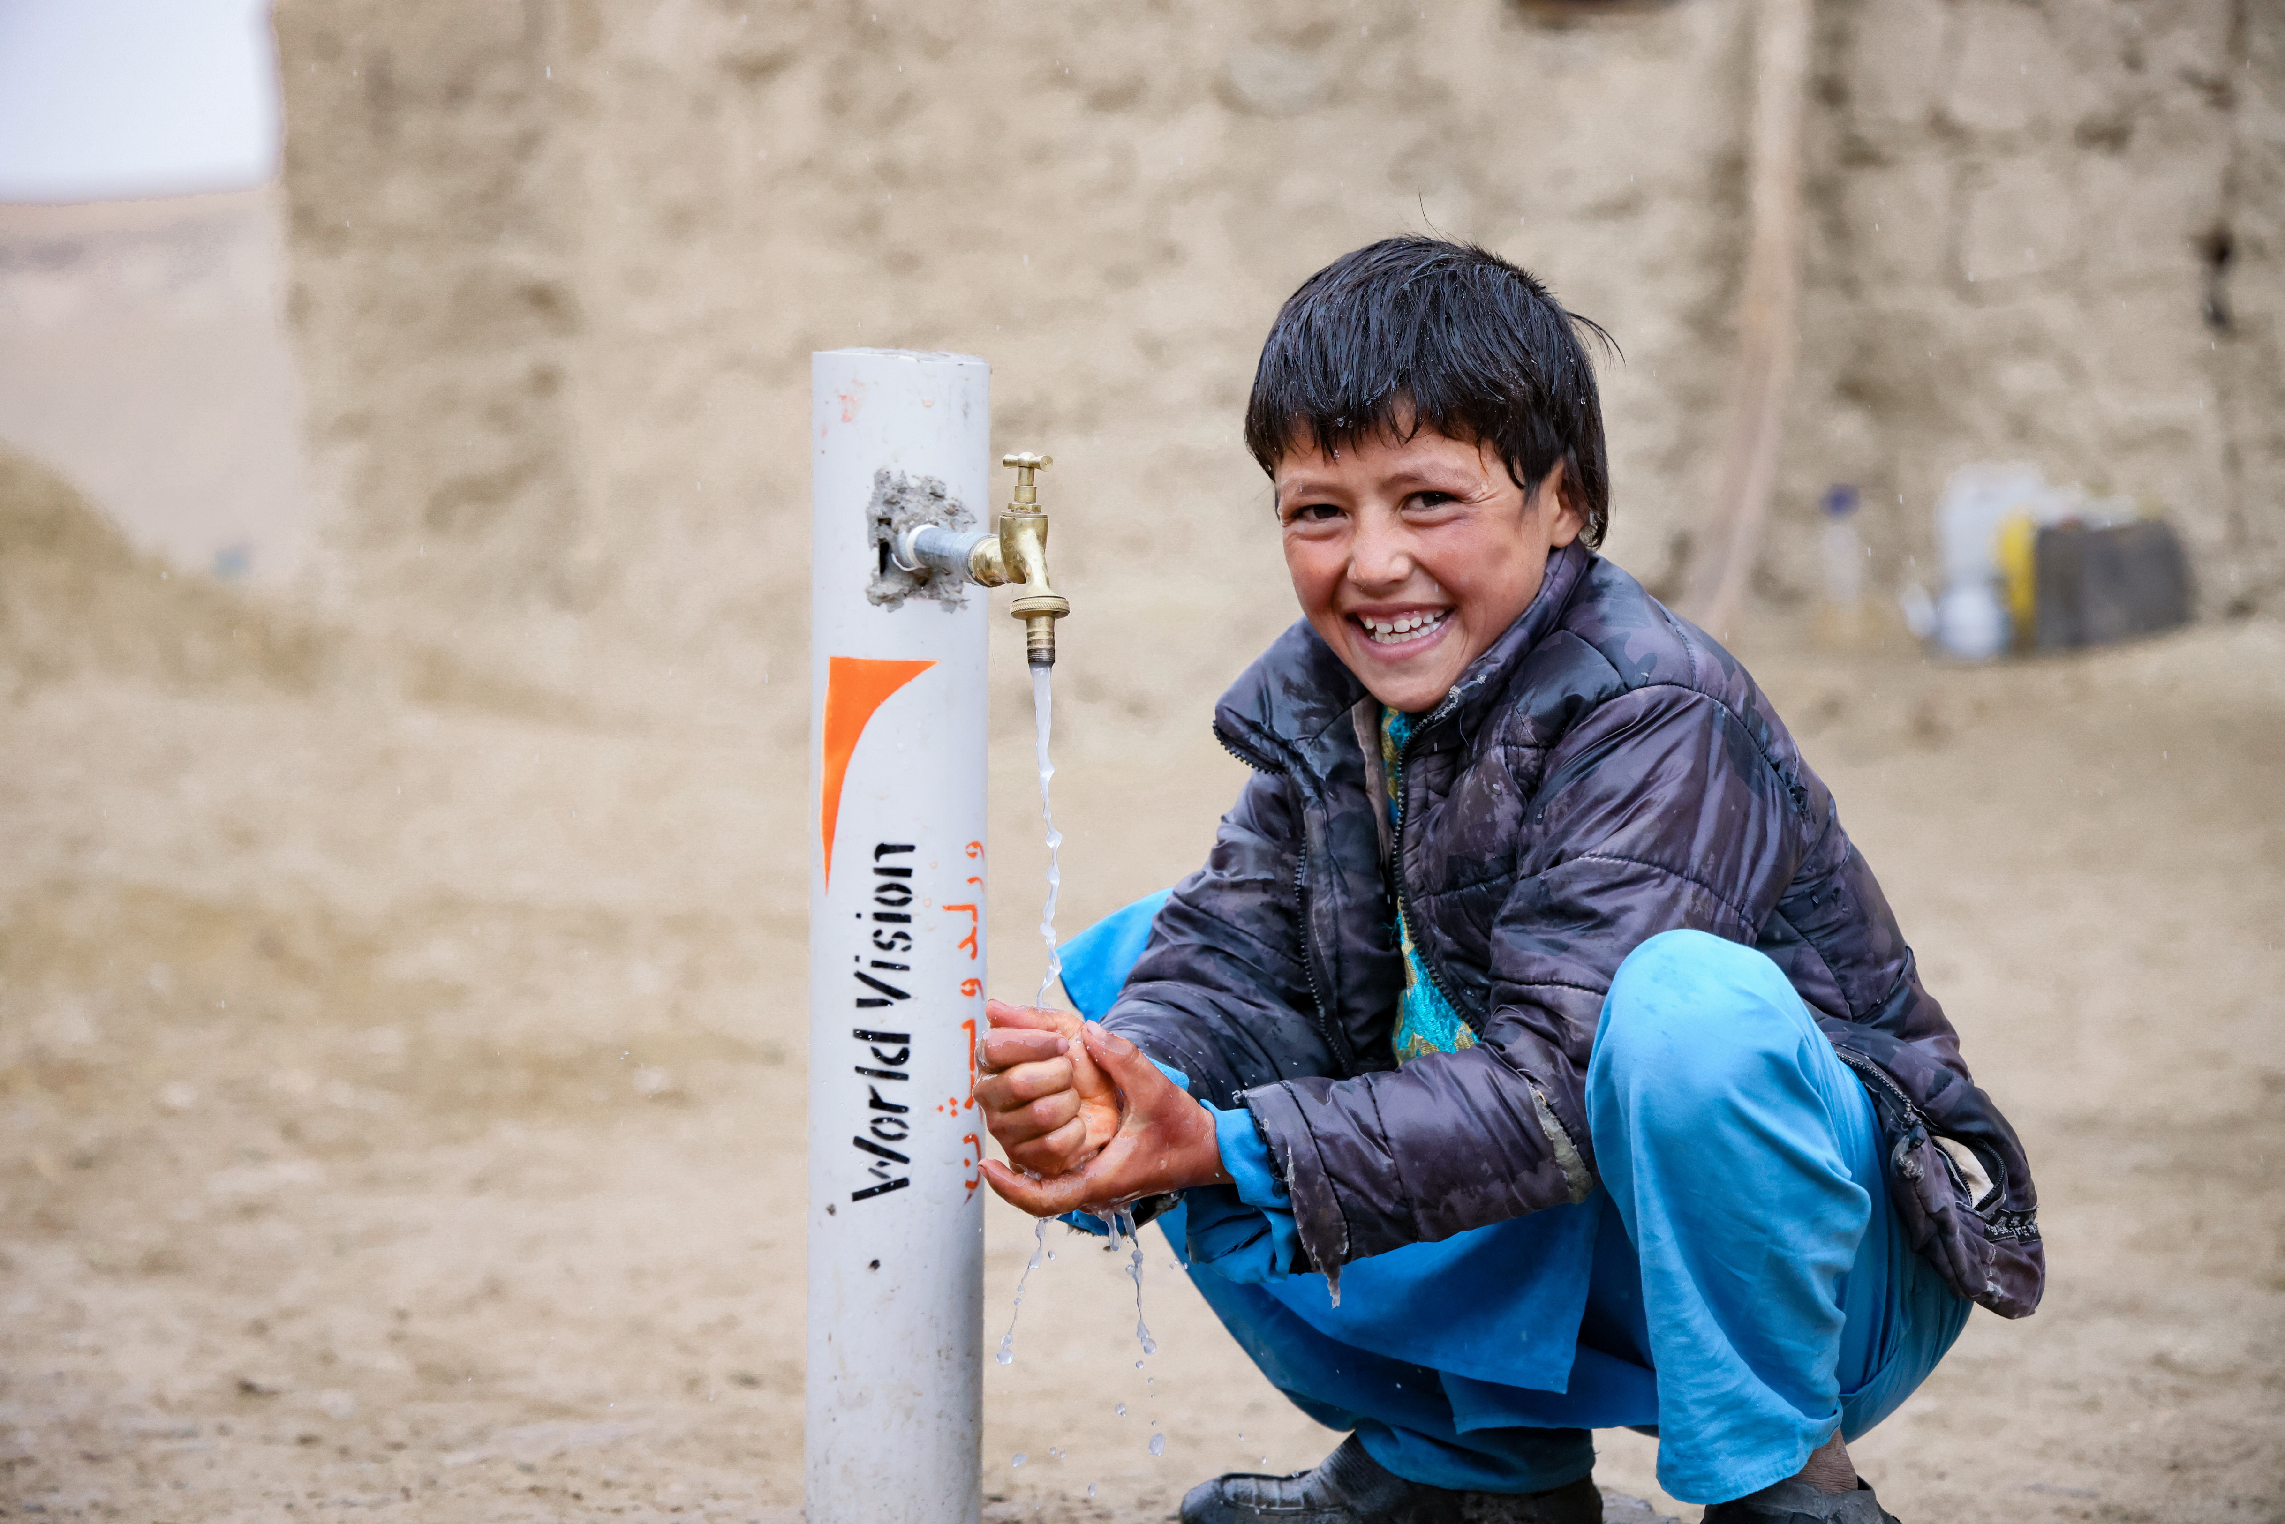


Schoon water voor ieder kind
In Afghanistan heeft maar één op de vijf kinderen schoon water.
Met jouw hulp zorgen we voor veilig en schoon water voor ieder kind!
Scan en doneer

Slide 2
Schoon water voor ieder kind
In Afghanistan heeft maar één op de vijf kinderen schoon water.
Met jouw hulp zorgen we voor veilig en schoon water voor ieder kind!
NL54 ABNA 0412 0072 82
o.v.v. ‘WATER’

